Slide 1

ASSISTENZA INFERMIERISTICA

Slide 2
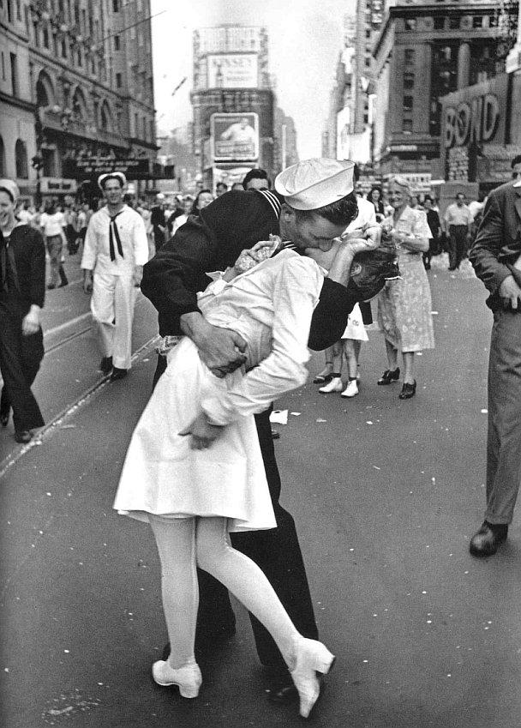

Slide 3
AIUTARE
SOSTENERE
CONFORTARE
PERSONE SOFFERENTI
E
DISABILI
FORMA GIURIDICA

Slide 4
NASCITA GIURIDICA
INTERESSE LEGISLATORE
DISCIPLINA SCUOLE ABILITATE A RILASCIARE I RELATIVI DIPLOMI
FORMAZIONE PERSONALE

Slide 5
R.D. 1832/1925
ASSISTENTE SANITARIA VISITATRICE
CREAZIONE STRUTTURE PUBBLICHE SPECIFICATAMENTE DEPUTATE ALLA FORMAZIONE
:INFERMIERE PROFESSIONALE
[PROFESSIONI SANITARIE AUSILIARIE]
INFERMIERE IN POSSESSO DEL CERTIFICATO DI ABILITAZIONE A FUNZIONI DIRETTIVE
INFERMIERI GENERICI
[ARTI SANITARIE AUSILIARIE]

Slide 6
TESTO UNICO LEGGI SANITARIE 1934
ART. 99 - ELENCO DELLE:
PROFESSIONI SANITARIE ➔MEDICO CHIRURGO, FARMACISTA, VETERINARIO
PROFESSIONI SANITARIE AUSILIARIE ➔INFERMIERI PROFESSIONALI, ASSISTENTI SANITARI, OSTETRICHE, VIGILATRICI INFANZIA (Dal 1940)
ARTI SANITARIE ➔INFERMIERI GENERICI

Slide 7
1940
compiti specifici perlopiù di carattere esecutivo attribuiti alle infermiere professionali
assistenza completa dell’infermo alle dirette dipendenze del medico
1974
Margine di più autonomia
Programmazione e attuazione piani di lavoro (da far approvare ai superiori)
Scompaiono le diciture: “alle dirette dipendenze” ”dietro ordinazione” “sotto la responsabilità del medico”
Norma rigida alla quale gli infermieri avevano l’obbligo di attenersi considerando vietato tutto ciò che non era esplicitamente espresso
Livello di responsabilità affidato al medico
elenco manovre e interventi da eseguire “dietro ordinazione del medico”
Esecuzione di attività su prescrizione” “sotto controllo”
INIEZIONI ENDOVENOSE=PRATICA CONSENTITA
QUESTI LIMITI IMPOSTI VENIVANO SPESSO SUPERATI non risulta alcuna sentenza di condanna a carico degli infermieri per il delitto di abusivo esercizio di professione medica

Slide 8
Regolamento concernente l’individuazione delle figura e relativo profilo professionale dell’infermiere
Sovrapposizione con il MANSIONARIO
FORTEMENTE VINCOLATO E FORTEMENTE AUSILIARIO DEL MEDICO
D.M.
14 settembre 1994
N°739

Slide 9
Il profilo definisce l’infermiere come l’operatore sanitario che in possesso del diploma universitario abilitante e dell’iscrizione all’albo professionale è responsabile dell’assistenza generale infermieristica
delinea
CAMPO AZIONE
RESPONSABILITÀ
FUNZIONI

Slide 10

Campo d’azione
Strutture
PREVENTIVE
CURATIVE
ASSISTENZIALI
RIABILITATIVE
CONTINUITÀ
ASSISTENZIALE

Slide 11
ASSISTENZA INFERMIERISTICA
COMPETENZE TECNICHE
“saper fare”
abilità gestuali
COMPETENZE RELAZIONALI
“saper essere”
comunicazione
COMPETENZE EDUCATIVE
maggiore autonomia assistito
promozione azione autoassistenza
relazione d’aiuto
SAPERE

Slide 12
PREVENZIONE DELLE MALATTIE
ASSISTENZA A MALATI E DISABILI
FUNZIONI
EDUCAZIONE SANITARIA

Slide 13
FUNZIONI
AZIONI
IDENTIFICAZIONE BISOGNI ASSISTENZA INFERMIERISTICA
FORMULAZIONE OBIETTIVI ASSISTENZIALI
PIANIFICAZIONE,GESTIONE E VALUTAZIONE INTERVENTI
AUTONOMIA
fasi metodologia clinica del nursing

Slide 14
GARANZIA DELLA CORRETTA APPLICAZIONE DELLE PRESCRIZIONI DIAGNOSTICO-TERAPEUTICO
Discrezionalità non sulla prescrizione ma sulle modalità, scelta dei presidi, approccio assistenziale, procedure e tecniche EBN, e
valutazione
Non è più quindi solo un atto esecutivo ma diventa un’azione complessa
Capacità da parte dell’infermiere di valutare le condizioni della persona
AUTONOMIA MENO VASTA

Slide 15
PARTECIPA ALL’IDENTIFICAZIONE DEI BISOGNI DI SALUTE DELLA PERSONA E DELLA COLLETTIVITÀ
AGISCE IN COLLABORAZIONE CON ALTRI OPERATORI SANITARI E SOCIALI
AUTONOMIA MENO VASTA
Per espletamento delle funzioni si avvale , ove necessario, dell’opera del personale di supporto
Coordinare e gestire

Slide 16
AMPIO SPAZIO DI AUTONOMIA
ASSUNZIONE DI RESPONSABILITÀ
RESPONSABILITÀ PROCESSO ASSISTENZIALE
RICHIESTA DI COMPETENZE
AUTONOMIA DECISIONALE
CAPACITÀ LAVORO INTERDISCIPLINARE

Slide 17
ASSISTENZA INFERMIERISTICA
PRIMA DEL PROFILO
DOPO IL PROFILO
come risposta ad una richiesta della persona assistita o su attivazione di altre professioni
svolgimento di compiti a tutti gli assistiti, in”serie”
assistenza “esecutiva”, basata prevalentemente sulla prescrizione medica, anche per interventi assistenziali
per mansioni con “centratura” sulla figura infermieristica e suoi compiti da svolgere
basata su di un progetto , un piano, un programma o un percorso clinico
Individualizzata che tenga conto dei reali bisogni espressi o celati e preveda il coinvolgimento della persona e della famiglia
pensata e progettata in collaborazione con gli altri professionisti sanitari, interventi multiprofessionali
per obiettivi con “centratura” sul paziente e sulla famiglia

Slide 18
Il profilo esige che l’infermiere sia in grado di pianificare, di saper programmare e di saper gestire e soprattutto sia in grado di porre la centralità della persona assistita come punto di riferimento del suo agire

Slide 19
ASSISTENZA MEDITATA E NON PIÙ MERAMENTE ESECUTIVA

Slide 20
ASSISTENZA AL MEDICO
ASSISTENZA AL MALATO
LIMITATA
AUTONOMIA CUI CORRISPONDEVA LIMITATA RESPONSABILITÀ CIRCOSCRITTA ALLA CORRETTA ESECUZIONE DELLE TECNICHE AFFIDATEGLI
SUPERAMENTO

Slide 21
LEGGE 42/1999
ABROGA
AFFERMAZIONI POSITIVE
MANSIONARIO
TERMINE AUSILIARIO
Campo proprio di attività e di responsabilità è determinata da:
PROFILI PROFESSIONALI
ORDINAMENTO DIDATTICO CORSI LAUREA e FORMAZIONE POST-BASE
CODICE DEONTOLOGICO
PROFESSIONISTA TITOLARE DELLE SCELTE
ASSUMERE RESPONSABILMENTE L’IMPEGNO VERSO I CITTADINI
PROFESSIONE SANITARIA NON SUBORDINATA AD ALTRE PROFESSIONE

Slide 22
LEGGE 251/2000
Art. 1 infermieri ed ostetriche svolgono con autonomia professionale le attività dirette alla prevenzione, alla cura e salvaguardia della salute individuale e collettiva espletando le funzioni individuate dalle norme istitutive dei relativi profili professionali non ché degli specifici codici deontologici e
utilizzando metodologie di pianificazione per obiettivi dell’assistenza

Slide 23
L’elemento qualificante l’
autonomia
dell’infermiere è proprio la
pianificazione per obiettivi
dell’assistenza infermieristica con le connesse specifiche metodologie;
è evidente come debba trattarsi di autonomia che “prescinde da prescrizioni mediche e che deve essere realizzata per iniziativa personale”

Slide 24
APPROCCIO AL PAZIENTE
LAVORO PER COMPITI
METODOLOGIA PER OBIETTIVI

Slide 25

Legge 43/2006
RUOLO FONDAMENTALE PERCORSI FORMATIVI POST BASE PER ACQUISIRE ULTERIORE PROFESSIONALITÀ E COMPETENZA PER L’ESERCIZIO DELLE FUNZIONI DI COORDINAMENTO, DI DIREZIONE E FUNZIONE ASSISTENZIALE SPECIALISTICA
CONFERMA E VALORIZZA IL RUOLO DEL COLLEGIO ANCHE TRAMITE LA SUA TRASFORMAZIONE IN ORDINE PROFESSIONALE QUALE ORGANO GARANTE DELLE COMPETENZE E DELL’IMPEGNO DEONTOLOGICO DEI PROFESSIONISTI ANCHE IN RELAZIONE ALLE ASPETTATIVE DI ASSISTENZA DEI CITTADINI

Slide 26
Art.3 L’iscrizione all’albo professionale è obbligatoria anche per i pubblici dipendenti ed è subordinata al conseguimento del titolo universitario , ….
Art. 4 conferisce una delega al governo, da esercitare entro sei mesi, con il fine di trasformare i Collegi esistenti in ordini professionali ….
Art. 6 suddivide i professionisti sanitari in quattro tipologie di figure:
i professionisti laureati
i professionisti coordinatori (in possesso del master di 1° livello per le relative funzioni)
gli specialisti (in possesso del master di 1° livello per le funzioni specialistiche)
i dirigenti (in possesso di laurea magistrale con una esperienza professionale di cinque anni)

